Slide 1
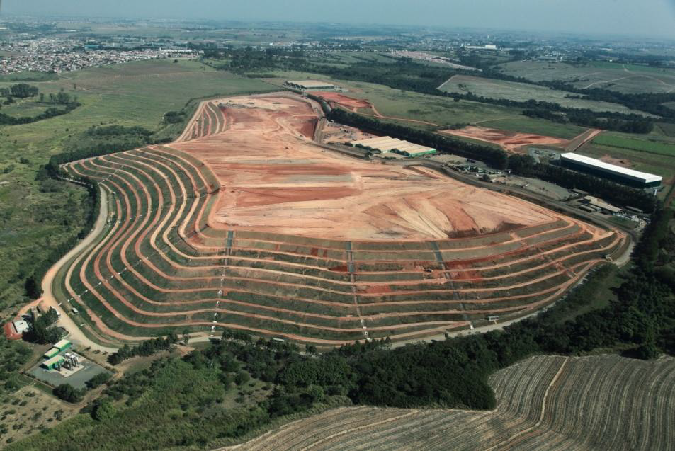
Centro de Gerenciamento de Resíduos
CGR Paulínia

Slide 2
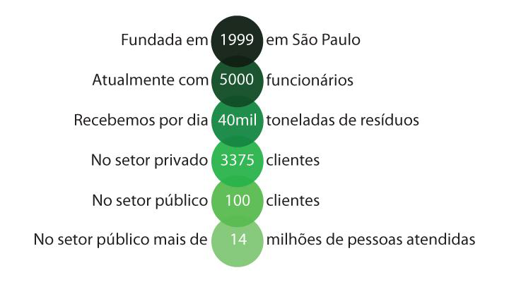

Uma Breve apresentação...

Slide 3


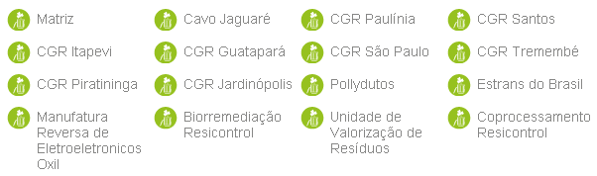
Unidades Estre

Slide 4
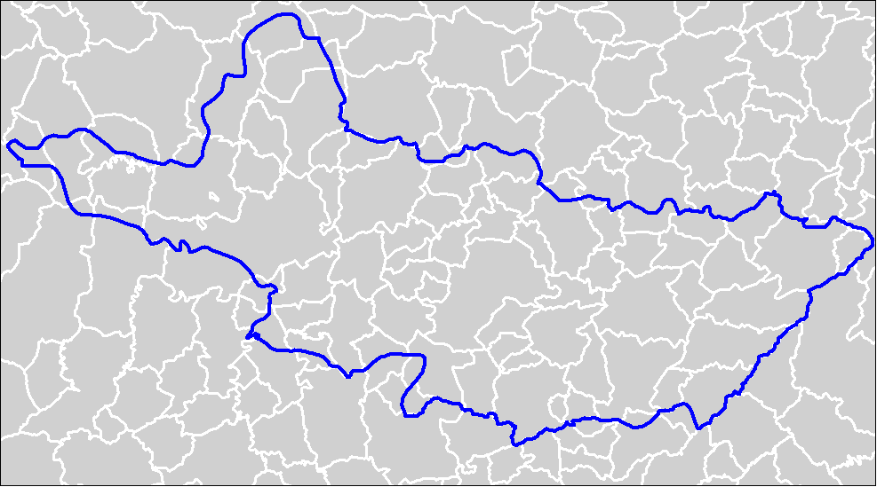
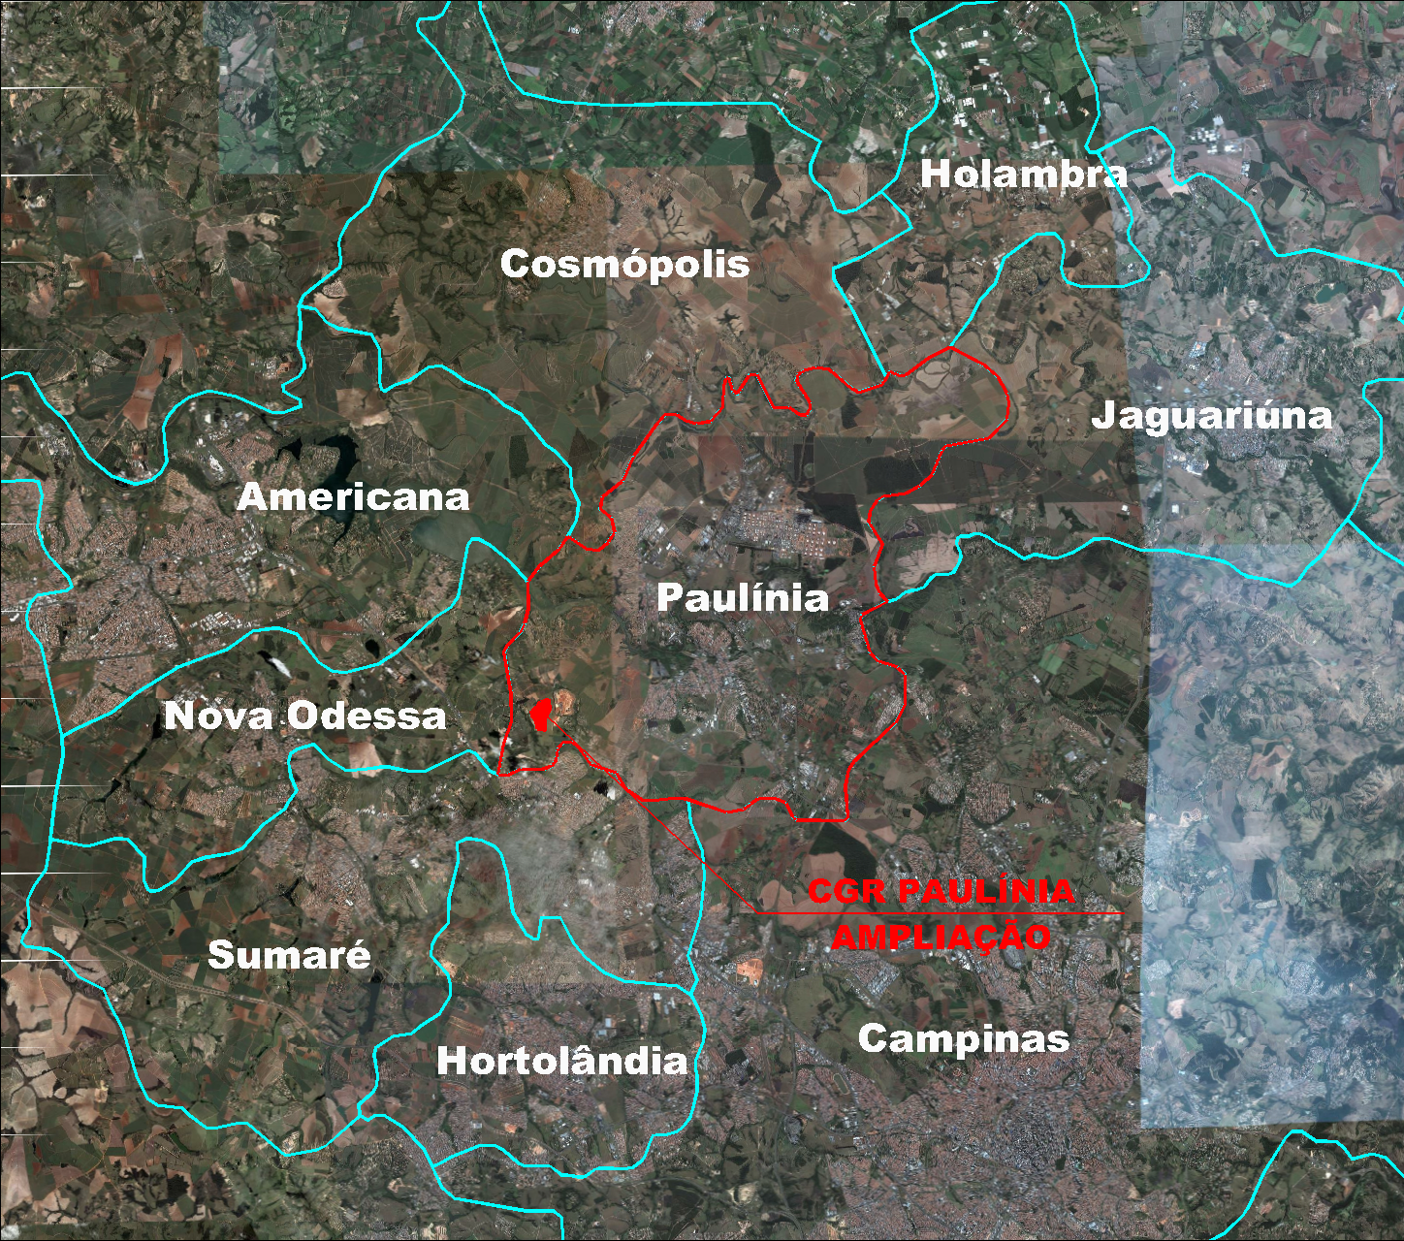
Localização do Empreendimento

Slide 5
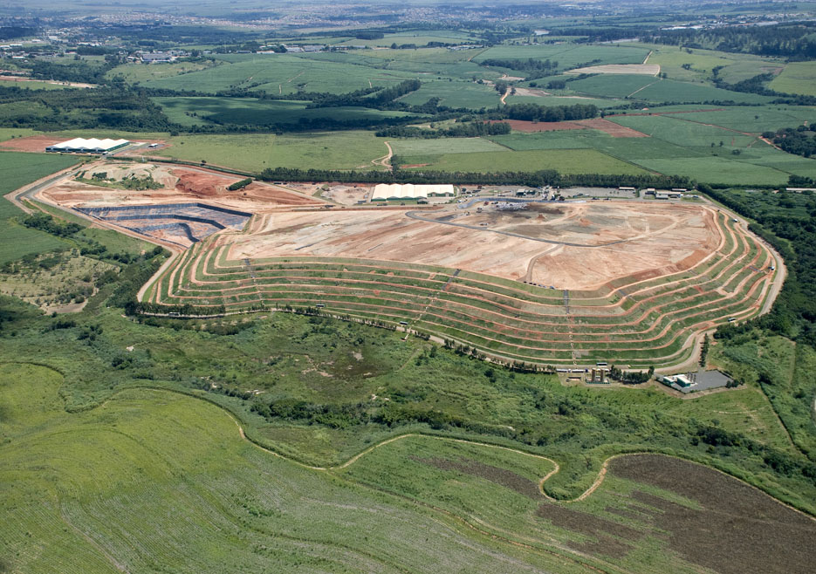
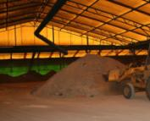
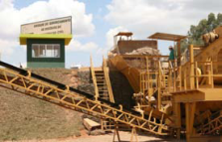
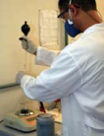
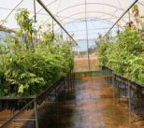
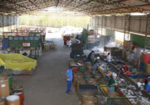
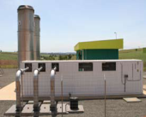
O CGR Paulínia
Unidade de
Britagem de
Inertes da
Construção Civil
2
3
4
Laboratório de
Análise de Cargas
Viveiro de Mudas
1
Unidade
Biorremediação
Armazenamento
7
Cooperativa de Reciclagem
Disposição de Resíduos
5
6
Unidade de Captação e
Queima de Biogás
1
2
3
4
5
6

Slide 6
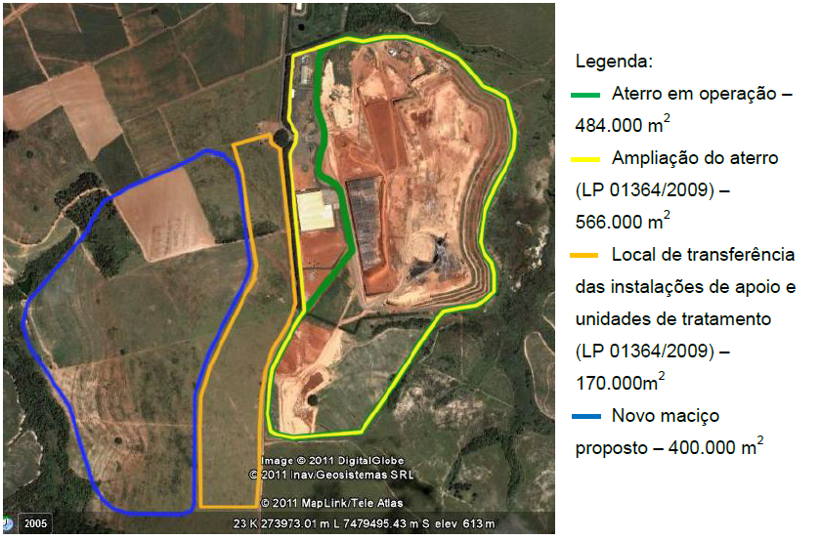
Objeto do Licenciamento

Slide 7
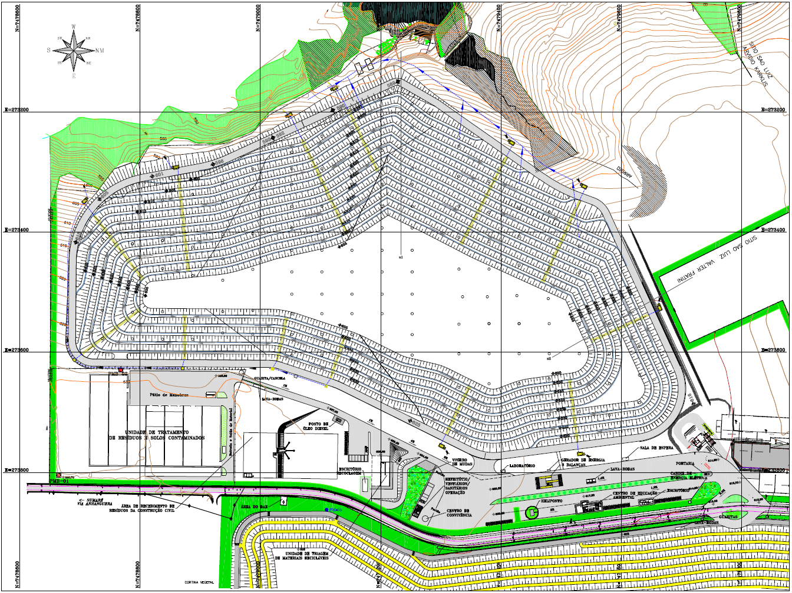
Caracterização do Empreendimento

Slide 8
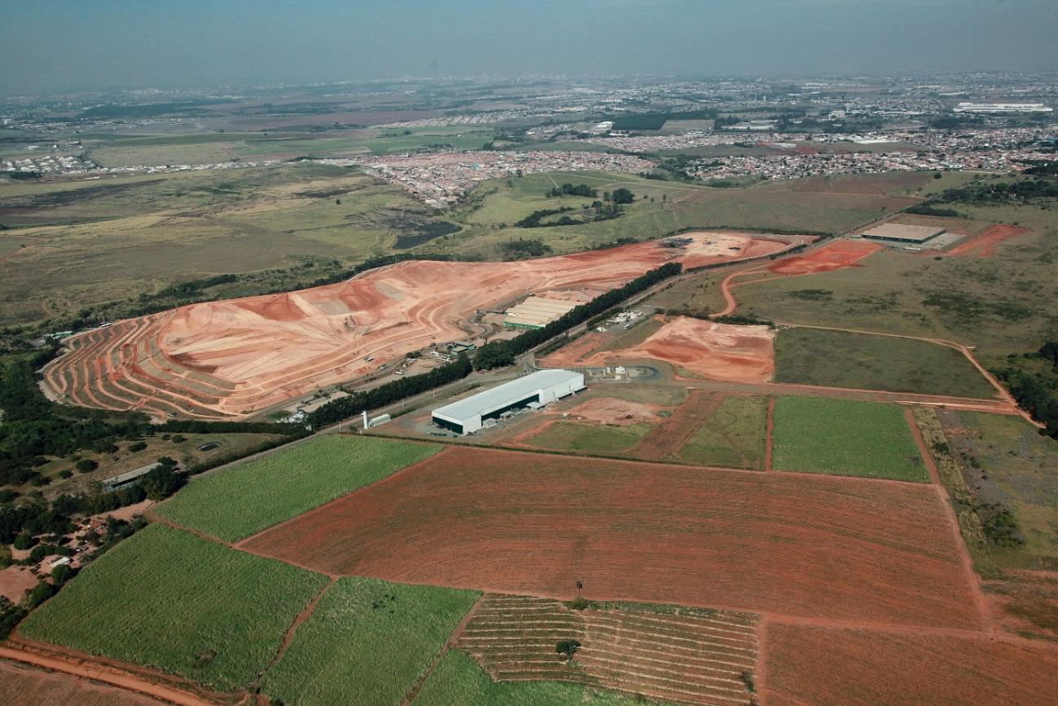
Caracterização do Empreendimento
A área total destinada à disposição de resíduos é de 40 ha, onde as cotas variam entre 580 m e 630 m.
Capacidade volumétrica do aterro - 10,8 milhões de m³
Capacidade de recebimento de resíduos - 5.000 t/dia
Estimativa de vida útil - 7 anos e 10 meses
Estimativa de geração máxima de chorume - 550 m³/d

Slide 9
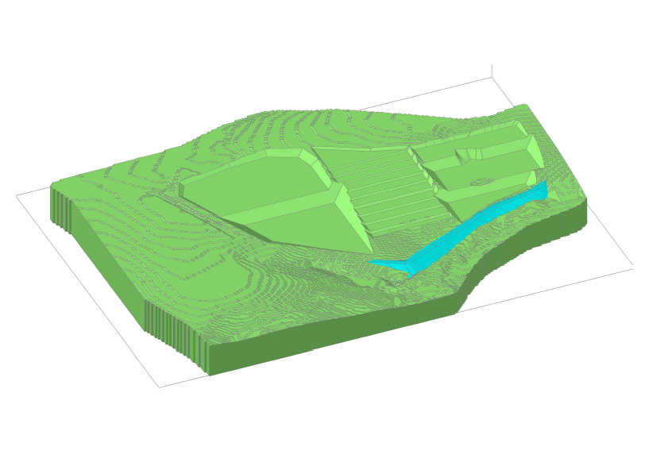
Etapas de Implantação

Slide 10
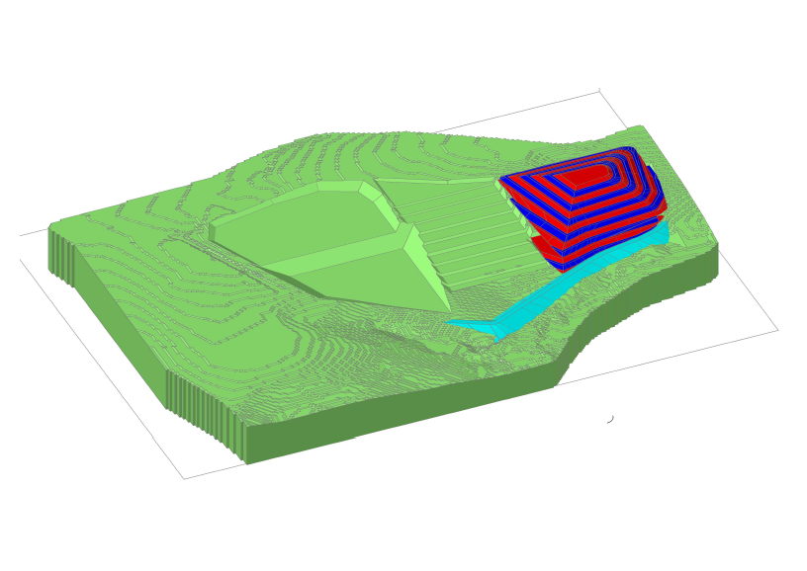
Etapas de Implantação

Slide 11
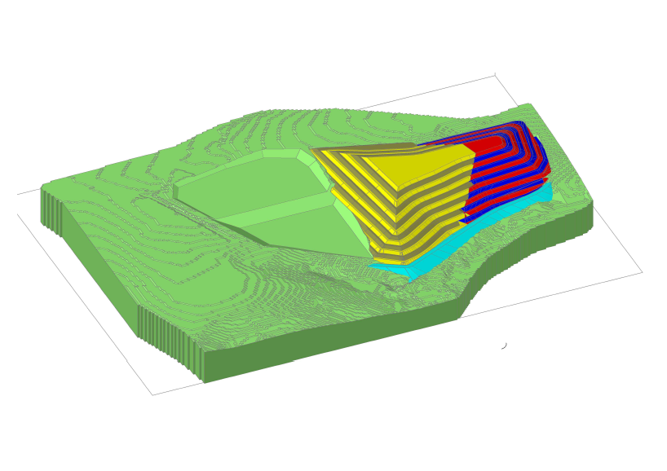
Etapas de Implantação

Slide 12
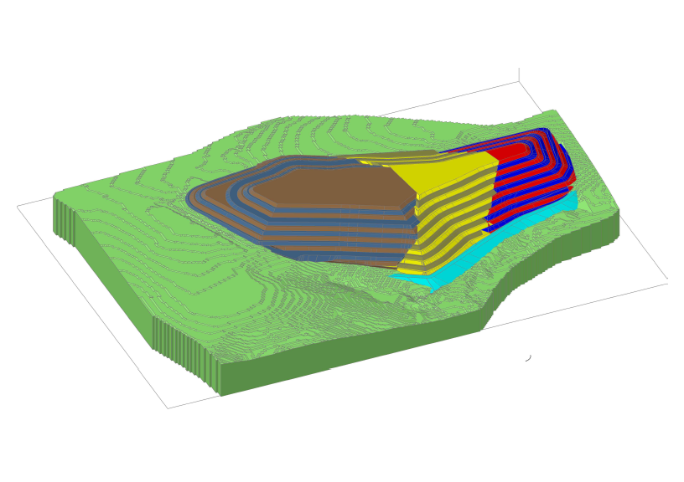
Etapas de Implantação

Slide 13
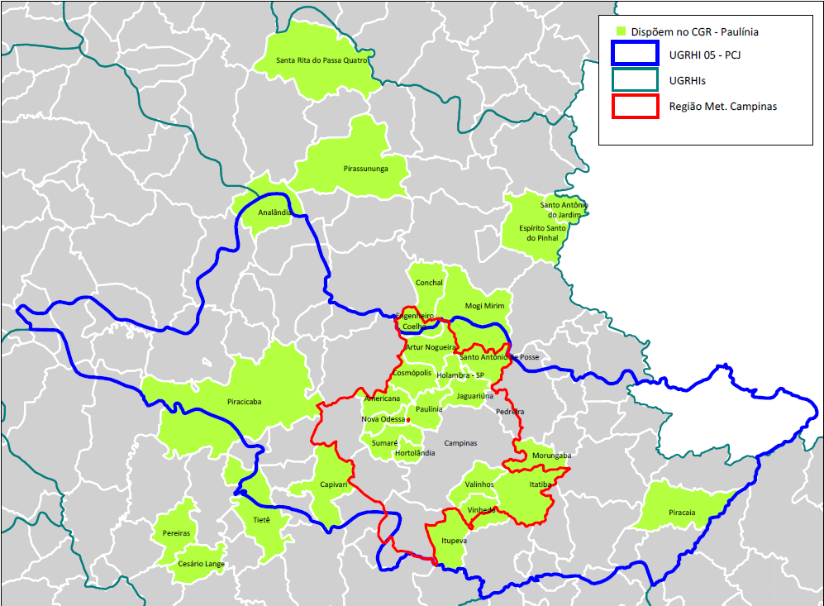
Por que ampliar o CGR Paulínia?
O CGR-Paulínia recebe resíduos domiciliares de 30 municípios, sendo 20 na
UGRHI-05.
Fonte: Inventário Estadual de Resíduos Sólidos Domiciliares (Relatório 2011 – CETESB)

Slide 14
Por que ampliar o CGR Paulínia?
Dos 19 municípios da RMC, 15 dispõem seus resíduos domiciliares no CGR Paulínia.
Município | Geração de lixo (t/dia) | IQR | Condição de disposição | Observações
Americana | 127,1 | 9,6 | A | Dispõe no CGR-Paulínia
Artur Nogueira | 16,3 | 9,6 | A | Dispõe no CGR-Paulínia
Campinas | 750,1 | 8,9 | A
Cosmópolis | 22,3 | 9,6 | A | Dispõe no CGR-Paulínia
Engenheiro Coelho | 4,7 | 9,6 | A | Dispõe no CGR-Paulínia
Holambra | 3,4 | 9,6 | A | Dispõe no CGR-Paulínia
Hortolândia | 97,9 | 9,6 | A | Dispõe no CGR-Paulínia
Indaiatuba | 122,2 | 9,8 | A
Itatiba | 34,8 | 9,6 | A | Dispõe no CGR-Paulínia
Jaguariúna | 17,7 | 9,6 | A | Dispõe no CGR-Paulínia
Monte Mor | 18,7 | 9,6 | A | Dispõe no CGR-Paulínia
Nova Odessa | 20,4 | 9,6 | A | Dispõe no CGR-Paulínia
Paulínia | 3,8 | 9,6 | A | Dispõe no CGR-Paulínia
Pedreira | 16,7 | 9,4 | A
Santa Bárbara d’Oeste | 89,7 | 7,5 | C
Santo Antônio de Posse | 7,6 | 9,6 | A | Dispõe no CGR-Paulínia
Sumaré | 144,1 | 9,6 | A | Dispõe no CGR-Paulínia
Valinhos | 51,7 | 9,6 | A | Dispõe no CGR-Paulínia
Vinhedo | 25,1 | 9,6 | A | Dispõe no CGR-Paulínia
RMC | 1.574,3 |  | ---- | ----
A ampliação do CGR, garantirá a continuidade da disposição correta dos Resíduos Sólidos na RMC e na UGRHI 05.
Fonte: Inventário Estadual de Resíduos Sólidos Domiciliares (Relatório 2011 – CETESB)

Slide 15
Sondagens
Em função da configuração topográfica do terreno, as profundidades do aquífero freático variam de uma etapa para outra.
A Etapa 01 é a que apresenta profundidades maiores, observando-se poço seco na sondagem SP-30 até o limite de perfuração (10,45 m).
Nas demais etapas, a profundidade do aquífero sofreu variações, sempre respeitando os limites estabelecidos pela NBR 13.896 da ABNT.
Assim, respeitando os limites acima, foi possível prever, nesta fase de projeto básico, a existência patamares para escavação, sempre com base situada acima da cota do aquífero freático.
Com a subdivisão para implantação do aterro sanitário em 3 etapas, foi possível prever, bem como otimizar o uso dos recursos naturais de modo a garantir proteção natural ao freático.

Slide 16
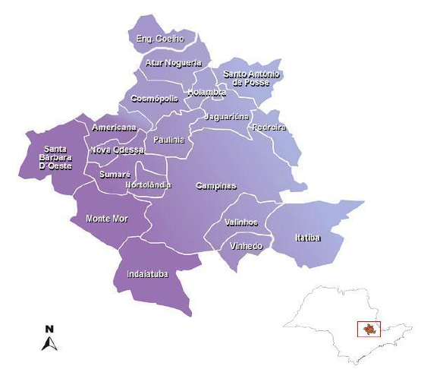
Áreas de Influência

Slide 17
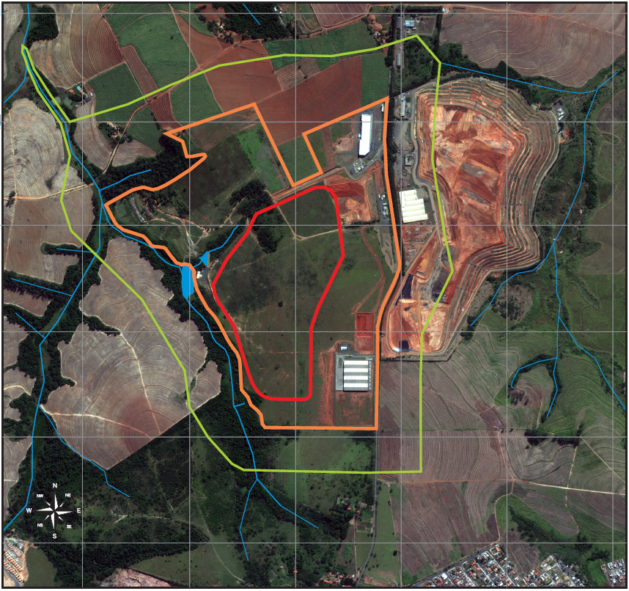
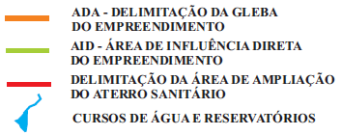
ADA e AID - Físico

Slide 18
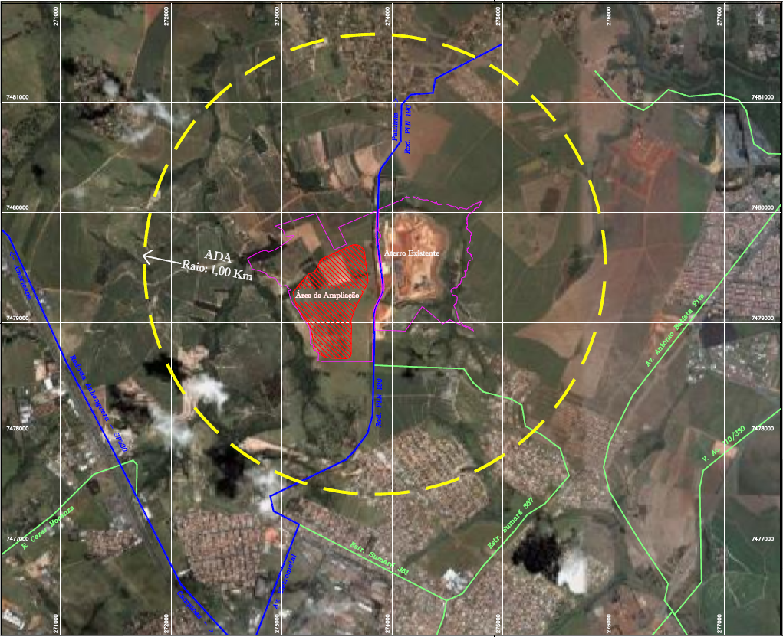
ADA - Antrópico

Slide 19
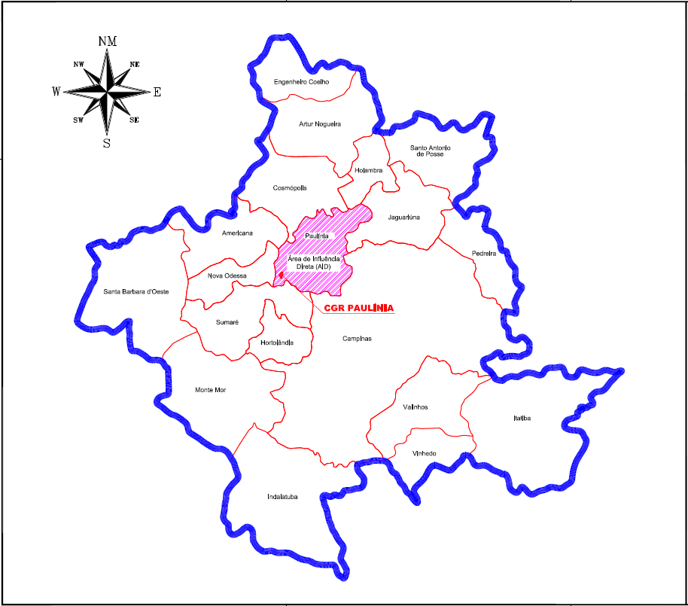
AID e AII - Antrópico

Slide 20
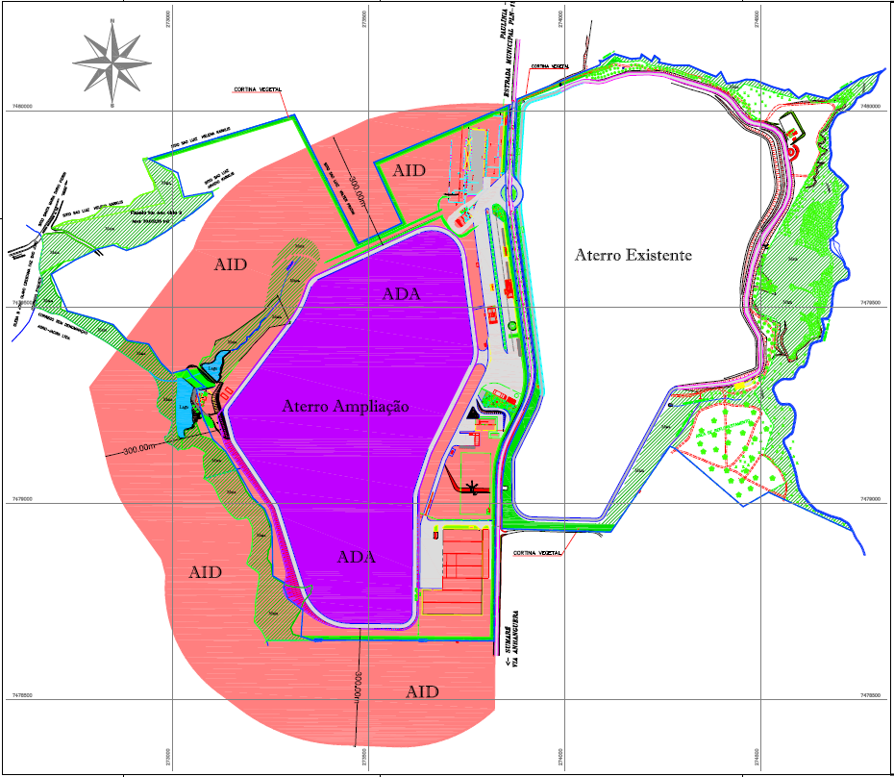
ADA e AID - Biótico

Slide 21
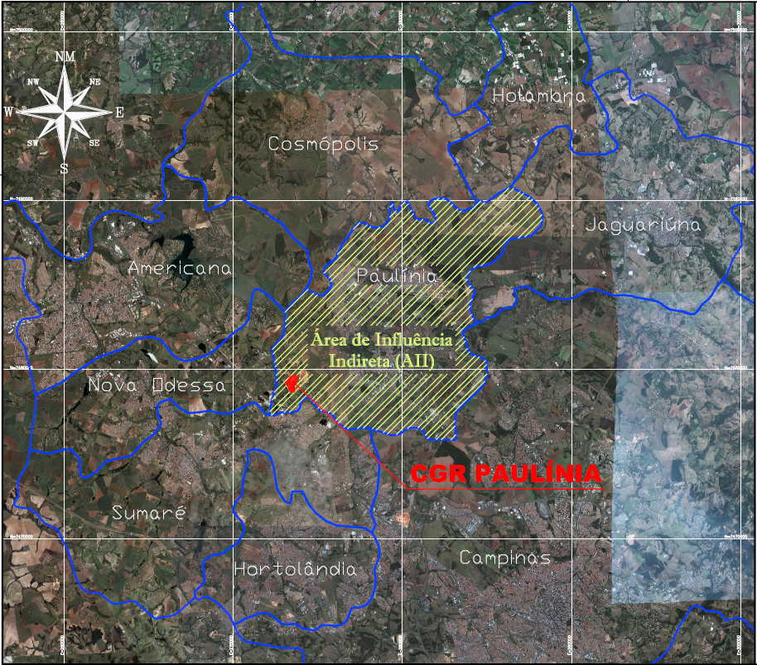
AII - Biótico

Slide 22
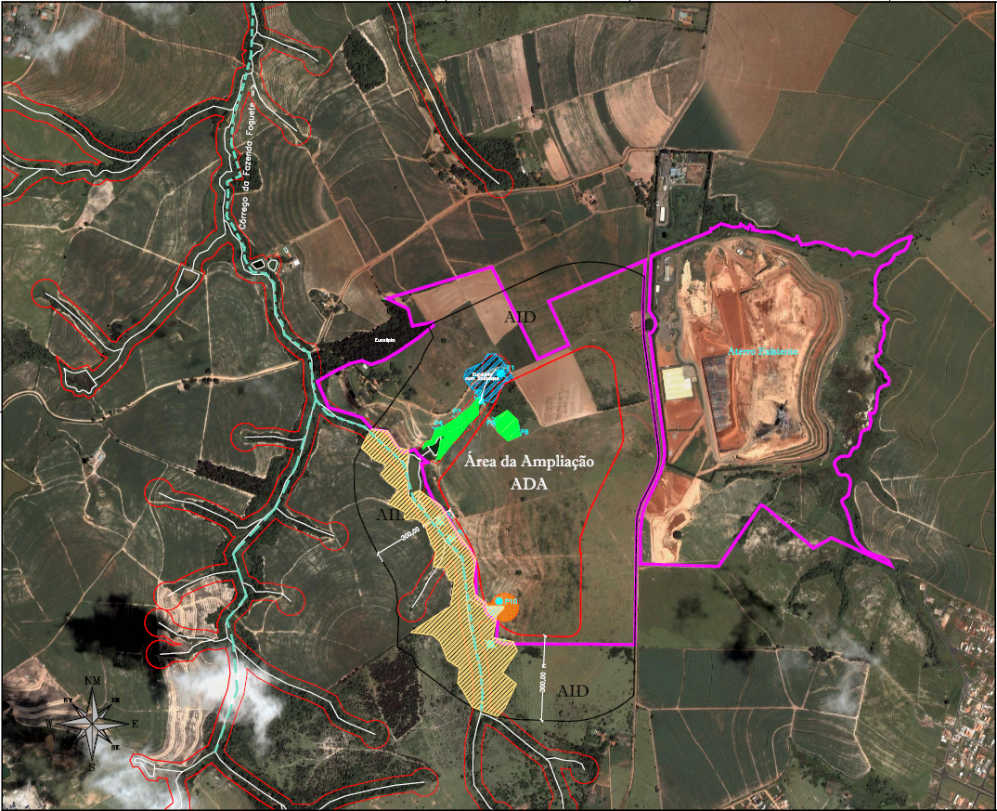
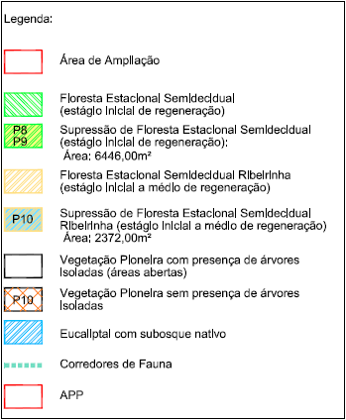
Diagnóstico do Meio Biótico
Vegetação

Slide 23
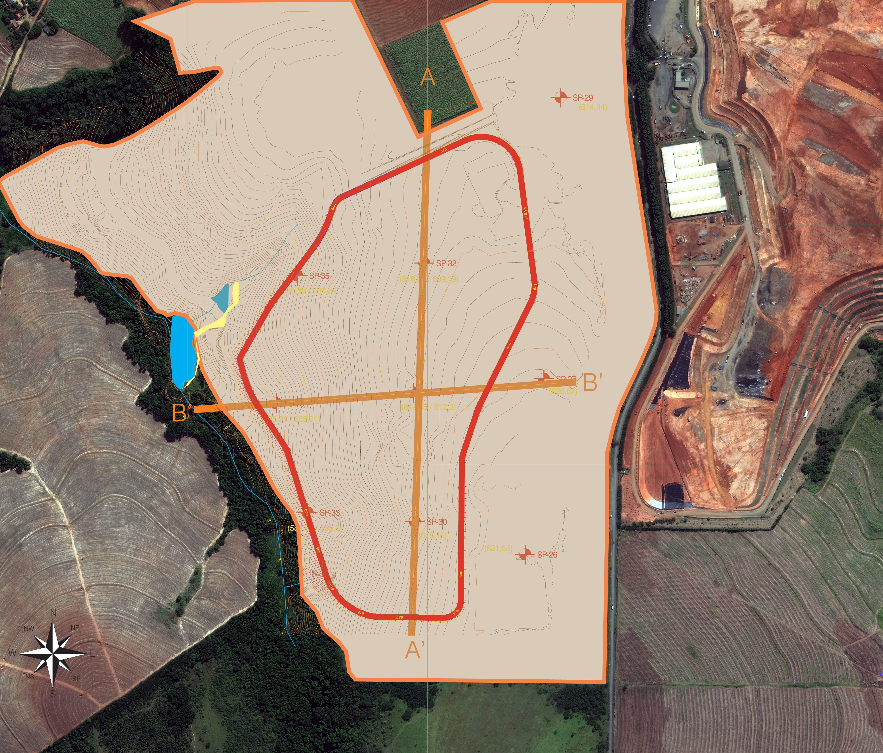
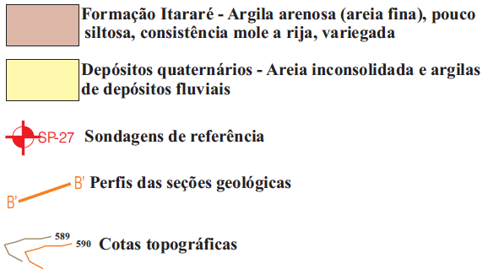
Diagnóstico do Meio Físico
Mapa Geológico

Slide 24
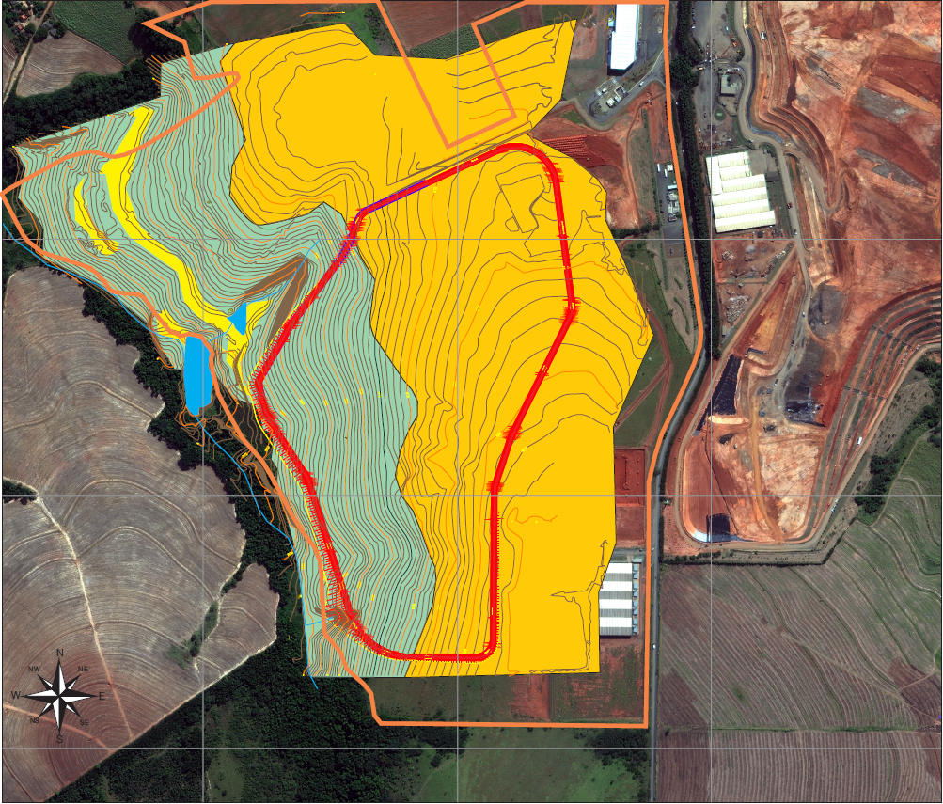
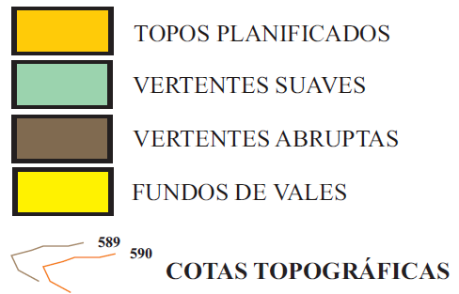
Diagnóstico do Meio Físico
Mapa Geomorfológico

Slide 25
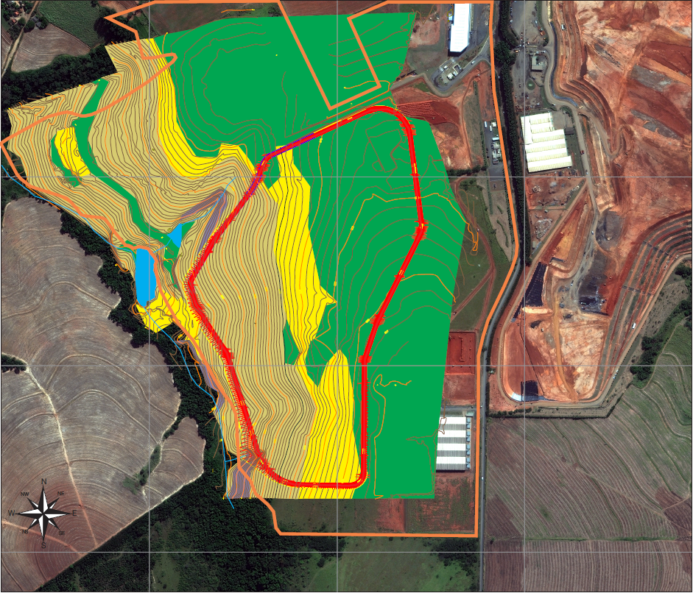
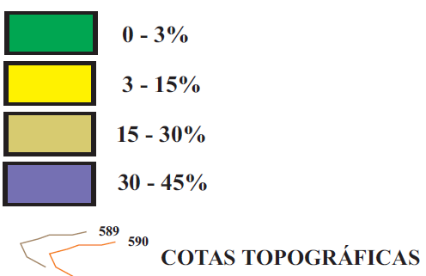
Diagnóstico do Meio Físico
Mapa de Declividades

Slide 26
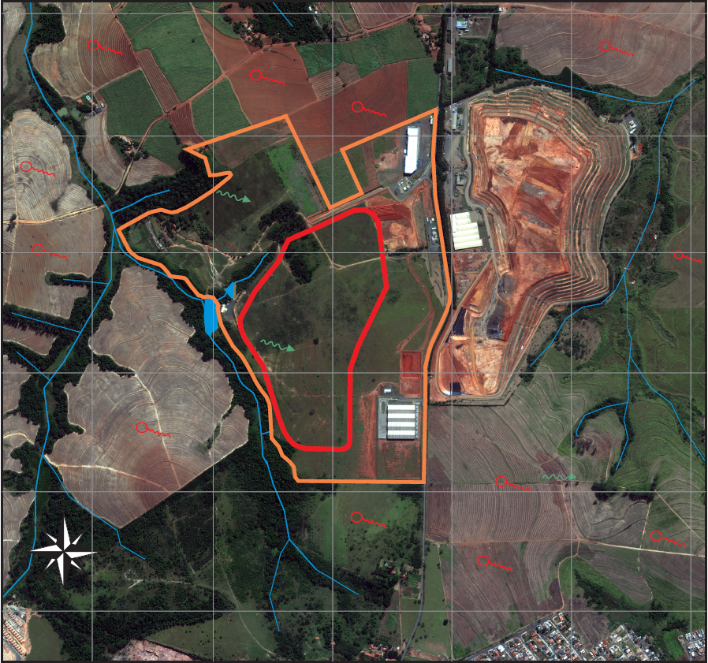
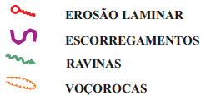
Diagnóstico do Meio Físico
Riscos Erosivos

Slide 27
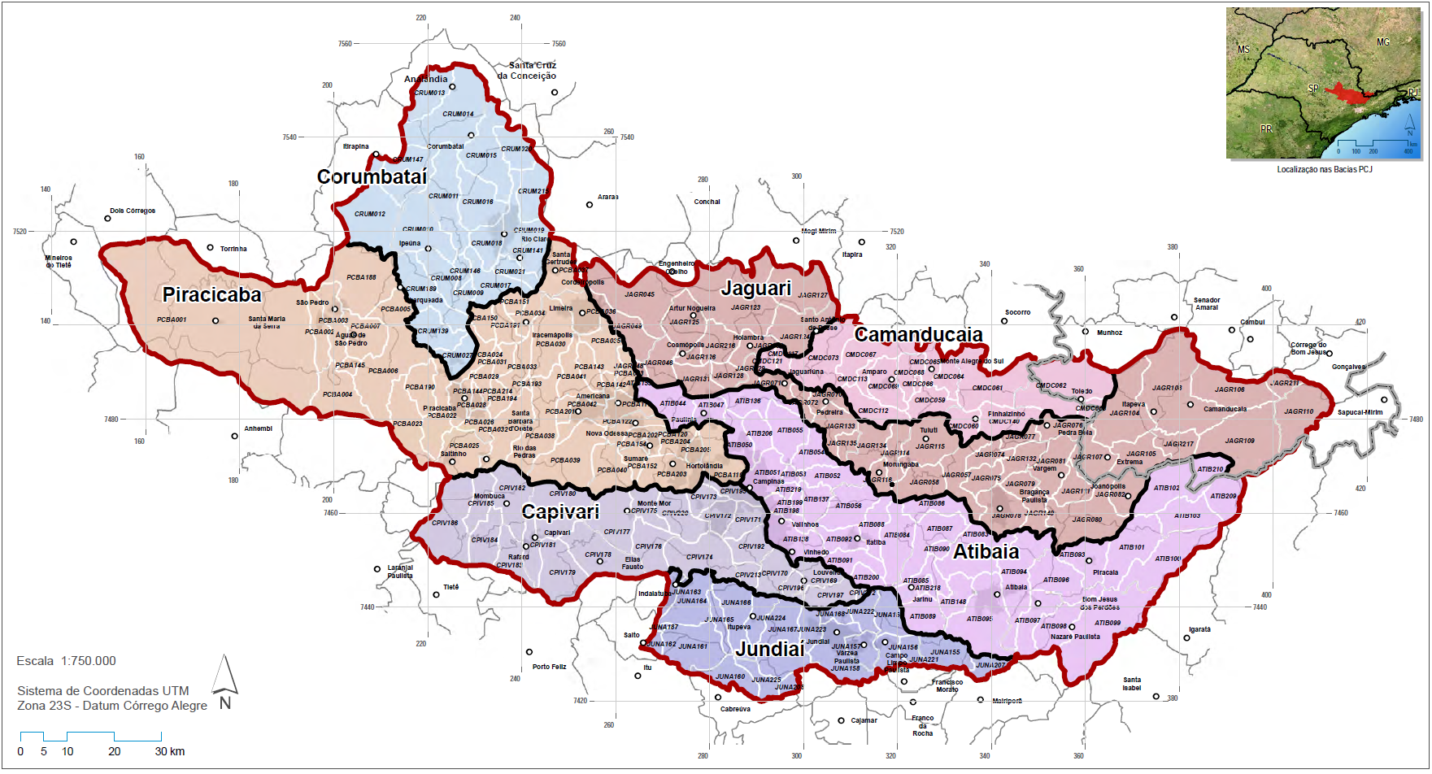
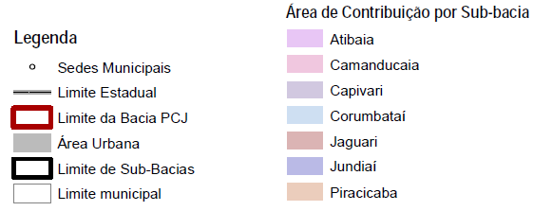
UGRHI 05 - PCJ

Slide 28
Sub-bacias UGRHI 05 - PCJ
Sub-bacia Baixo Piracicaba
Sub-bacia Alto Piracicaba
Sub-bacia Rio Corumbataí
Sub-bacia Baixo Jaguari
Sub-bacia Rio Camanducaia
Sub-bacia Alto Jaguari
Sub-bacia Rio Atibaia
Sub-bacia Rio Capivari
Sub-bacia Rio Jundiai
Área de Drenagem de 2.817,88 km² (da divisa com o Estado de Minas Gerais até o rio Piracicaba), abrangendo os municípios de Atibaia, Joanópolis, Piracaia, Nazaré Paulista, Bom Jesus dos Perdões, Itatiba, Valinhos, Campinas, Paulínia, Nova Odessa, Americana, Jaguariúna e Morungaba

Slide 29
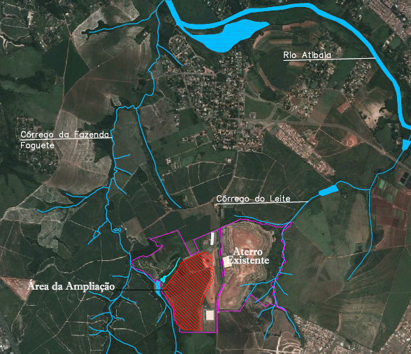
Rede Hídrica

Slide 30
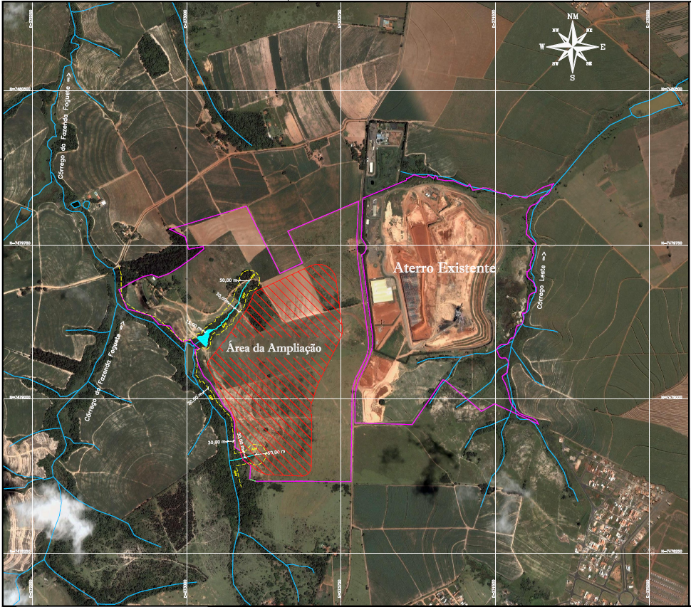
Rede Hídrica

Slide 31
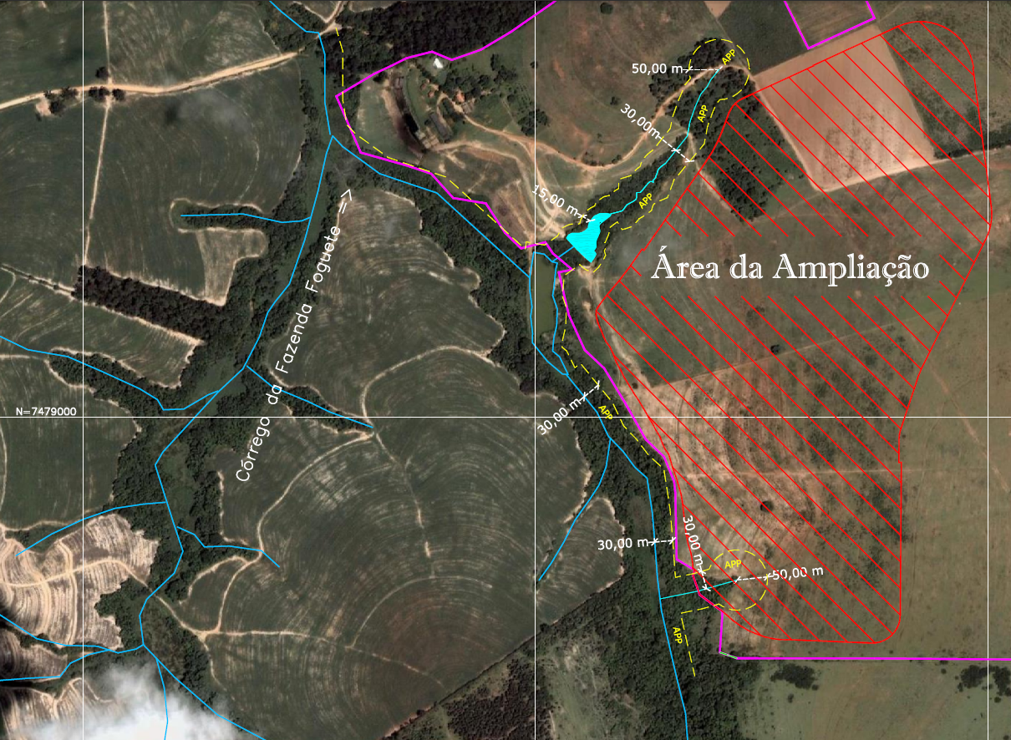
Rede Hídrica

Slide 32
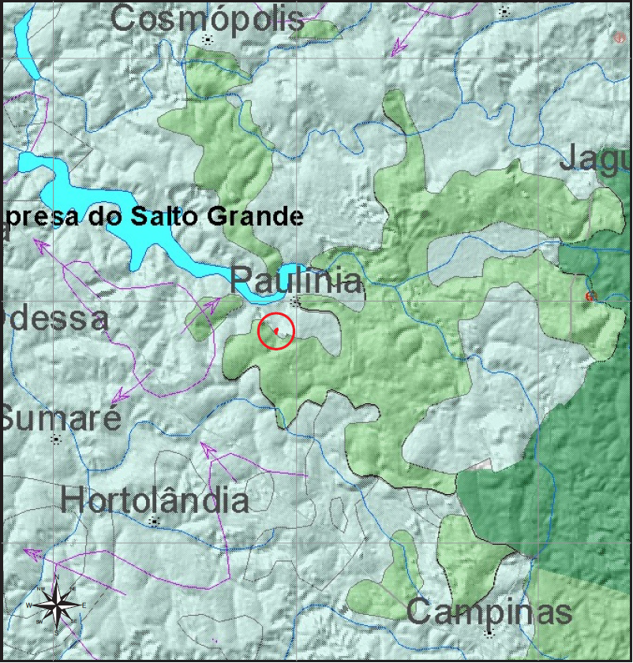
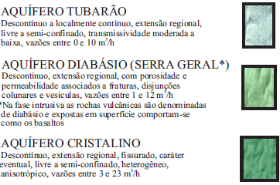
Aquíferos

Slide 33
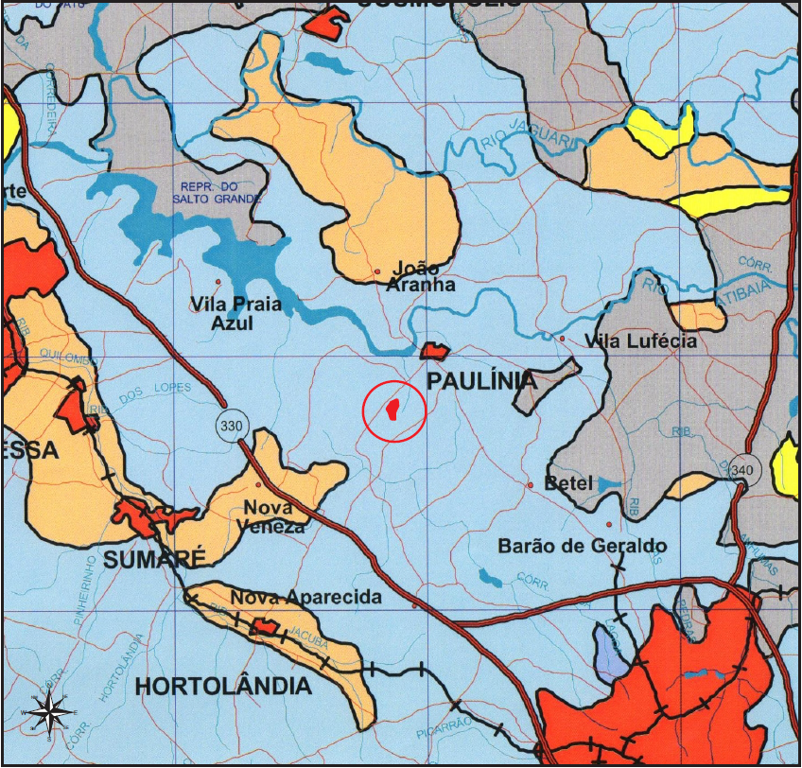
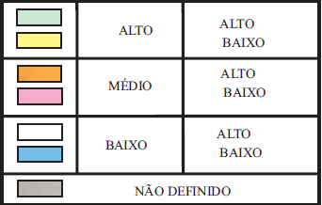
Vulnerabilidade dos Aquíferos

Slide 34
Atividades que demandam a utilização de recursos hídricos
0,07 m³/h
Escritório Administrativo
(Banheiros e Sanitários)
0,06 m³/h
0,10 m³/h
Reservatório Elevado
1.000 litros
Portaria e Balança
(Banheiro)
0,02 m³/h
0,18 m³/h
E.T.E.D
0,22 m³/h
0,03 m³/h
SABESP
0,18 m³/h
Reservatório Elevado
5.000 litros
0,12 m³/h
Oficina
(Banheiro, Vestiário e Refeitório)
0,10 m³/h
0,12 m³/h
Sumidouro

Slide 35
Atividades que demandam a utilização de recursos hídricos
Reservatório Elevado
10.000 litros
Humidificação de Vias; rega de gramas e jardins
P - 1
7,30 m³/h
7,30 m³/h
7,30 m³/h
Evapotranspiração
Infiltração

Slide 36
Impactos previstos – Recursos Hídricos
Fase | Meio | Aspecto ambiental | Impacto identificado | Avaliação do Impacto
 |  |  |  | Na | Ab | Te | Re | Va
Instalação | Físico | Terraplenagem | Alteração da qualidade das águas superficiais | N | AID | T | R | B
Operação | Físico | Geração de efluentes líquidos percolados | Alteração da qualidade das águas superficiais | N | AID | P | R | B
Operação | Físico | Geração de efluentes líquidos percolados | Alteração da qualidade das águas subterrâneas | N | AID | P | R | B

Slide 37
Impactos previstos – Recursos Hídricos
Vegetação pioneira, sem presença de árvores isoladas (supressão de 6.482,00m²)
Será recuperada a mata ciliar do Córrego Tributário dentro da gleba do empreendimento;
Esse impacto será de natureza negativa, restrito a ADA, permanente e de baixa significância.

Slide 38
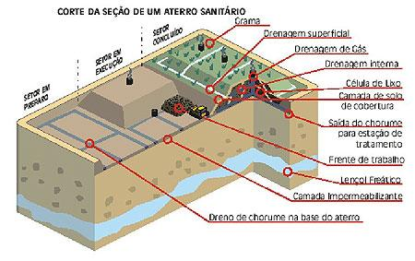
Sistemas de Proteção Ambiental
Conforme Normas Técnicas da ABNT, dentre as quais:
NBR 8419/92 – “Apresentação de Projetos de Aterros Sanitários de Resíduos Sólidos Urbanos”;
NBR 13896/97 - “Aterros de Resíduos não Perigosos – Critérios para Projeto, Implantação e Operação”;
NBR 15495-1/07 – “Poços de Monitoramento de Águas Subterrâneas em Aqüíferos Granulares – Projeto e Construção”.

Slide 39
Sistemas de Proteção Ambiental
Sistemas de proteção ambiental a serem implantados no aterro sanitário do CGR – Paulínia:
Sistema de impermeabilização do solo;
Sistema de drenagem de líquidos percolados;
Sistema de armazenamento de líquidos percolados;
Sistema de drenagem e queima de gases;
Sistema de drenagem superficial para águas pluviais;
Sistema de monitoramento geotécnico
Sistema de monitoramento de águas superficiais e águas subterrâneas.
A fase de ampliação do aterro também deverá contar com:
Controle de admissão de resíduos;
Fechamento da gleba e vigilância permanente;
Manutenção e limpeza das vias de acesso;
Cortina Vegetal.

Slide 40
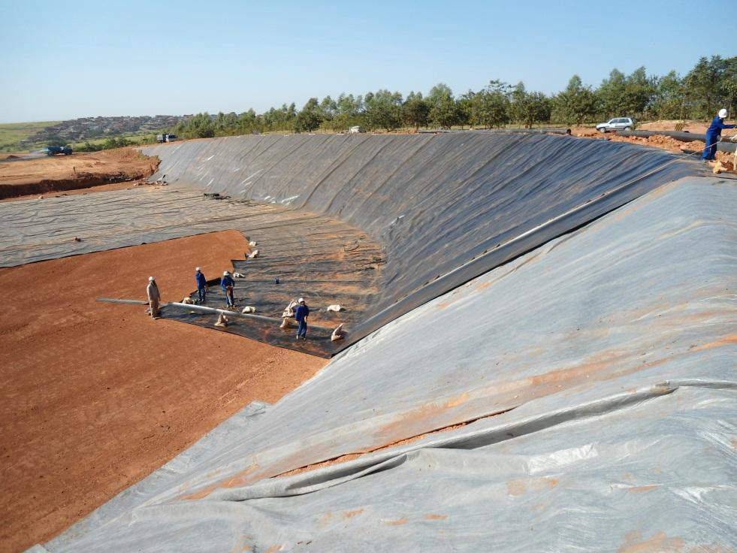
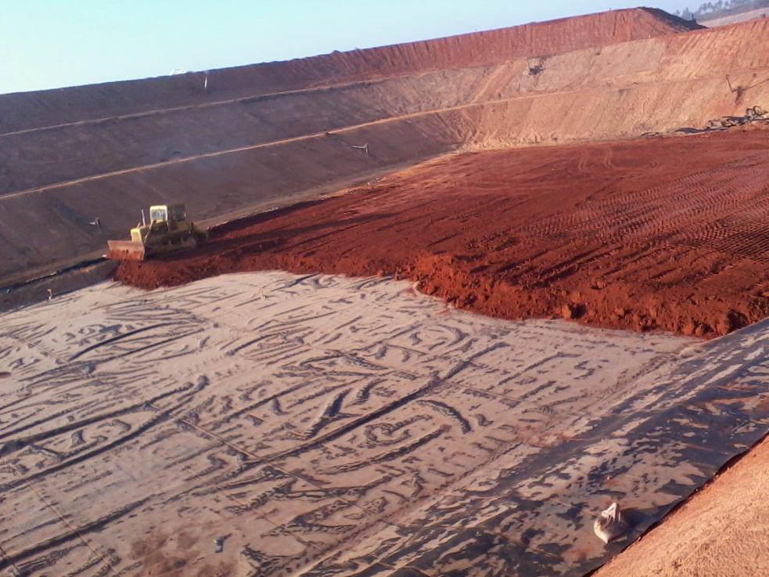
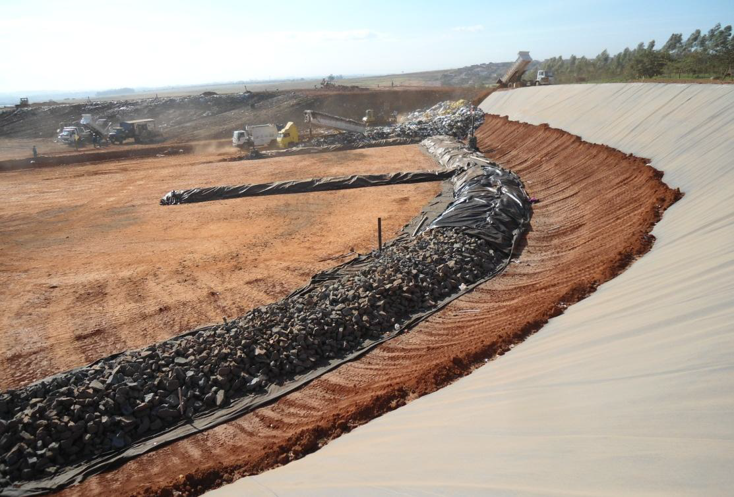
Sistemas de Proteção Ambiental

Slide 41



Sistemas de Proteção Ambiental
Os líquidos gerados na operação do empreendimento, serão armazenados no sistema de armazenamento de efluentes líquidos percolados e serão encaminhados para a Estação de Tratamento de Efluentes da Companhia de Saneamento de Jundiaí.

Slide 42

Sistemas de Proteção Ambiental

Slide 43





Sistemas de Proteção Ambiental

Slide 44



Programa de Monitoramento da Qualidade das águas Subterrâneas

Slide 45


Programa de Monitoramento da Qualidade das águas Subterrâneas

Slide 46

Programa de Monitoramento da Qualidade das águas Subterrâneas

Slide 47
Programa de Monitoramento da Qualidade das Águas Superficiais
ATIVIDADE | OBJETIVO | FREQUÊNCIA
Coleta de amostras das águas do Córrego sem denominação para análises laboratoriais | Verificar o padrão de qualidade das águas superficiais, antes e após o início da operação do aterro sanitário. | Listagem completa - Antes do início de operação do aterro - Anual durante os 2 primeiros anos do aterro - Sempre que seja constatada necessidade
 |  | Listagem mínima Nos dois primeiros anos do aterro - Trimestral, a partir da 2ª amostragem A partir do segundo ano de operação do aterro - Semestral

Slide 48

Programa de Monitoramento da Qualidade das Águas Superficiais

Slide 49


Programa de Monitoramento da Qualidade das águas Superficiais

Slide 50
Conclusões
O desenvolvimento do diagnóstico ambiental para a ampliação do aterro sanitário do CGR-PAULÍNIA, indica que a área selecionada APRESENTA CONDIÇÕES DE RECEPCIONAR O NOVO SISTEMA DE DISPOSIÇÃO FINAL DE RESÍDUOS, sem que ocorram alterações significativas em sua qualidade ambiental atual;
De acordo com os resultados do diagnóstico ambiental realizado, foi possível condicionar as CARACTERÍSTICAS TECNOLÓGICAS DOS SISTEMAS DE PROTEÇÃO AMBIENTAL que serão implantados no aterro sanitário do CGR-PAULÍNIA, de modo que o empreendimento NÃO PROMOVA ALTERAÇÕES NEGATIVAS SIGNIFICATIVAS NA QUALIDADE AMBIENTAL DA REGIÃO SOB INFLUÊNCIA;
O condicionamento das características tecnológicas do empreendimento proposto é voltado à compatibilização entre a atividade preconizada e a capacidade do meio, maximizando a qualidade de vida da população e minimizando os impactos ambientais negativos, observados os padrões de qualidade previamente estabelecidos.

Slide 51




O Instituto Estre

